Slide 1
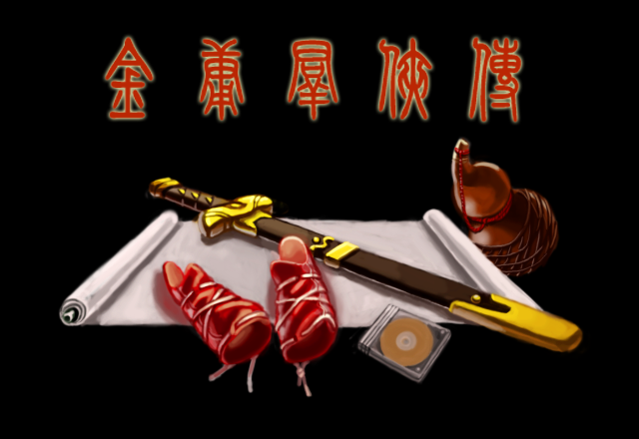
金庸群侠传MOD制作
从入门到放弃
编委 | BTTT KG KA 天帝 风神 王子 朱棣
 | 乌鸦 厂公 床叔 泥巴蛋
统筹 | 鸟帝
赞助 | 豆姐
www.dawuxia.net 荣誉出品

